Slide 1
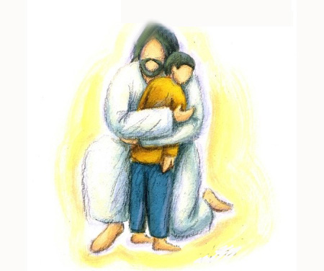
아버지 당신의 마음이 있는 곳에
아버지 당신의 마음이 있는 곳에
나의 마음이 있기를 원해요
아버지 당신의 눈물이 고인 곳에
나의 눈물이 고이길 원해요
아버지 당신이 바라보는 영혼에게
나의 두 눈이 향하길 원해요.
아버지 당신이 울고 있는 어두운 땅에
나의 두 발이 향하길 원해요.
나의 마음이 아버지의 마음 알아
내 모든 뜻 아버지의 뜻이 될 수 있기를
나의 온 몸이 아버지의 마음 알아
내 모든 삶 당신의 삶 되기를

